Slide 1
Удивительная находка
Ванвай Лилиана
МОУ «Лицей № 40», 4 «б» класс, г. Петрозаводск
Учитель Медведкова Марина Владимировна

Slide 2
Гипотеза
данная вещь является археологической находкой, относящейся к каменному веку, и является орудием труда первобытного человека.

Slide 3
Цель работы:
доказательство ценности данной вещицы как орудия труда каменного века.

Slide 4
Задачи:
изучить литературу, посвященную археологическим находкам в Республике Карелия,
сопоставить данную находку с фотографиями других подобных находок, с экспонатами в музее археологии,
узнать функциональное назначение данной находки,
определить, к какой эпохе относится данная вещь.

Slide 5
История человечества
Каменный век
Палеолит
Мезолит
Неолит
Энеолит
Эпоха металла
Бронзовый век
Железный век

Slide 6
Заготовки орудий, сланец Национальный музей Республики Карелия

Slide 7
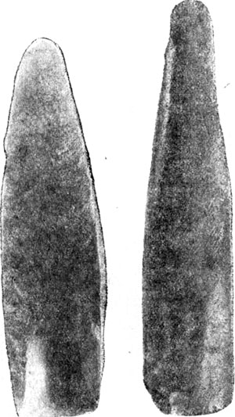
Отделка орудия труда

Slide 8
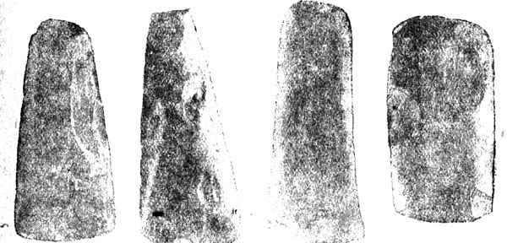
Тесла и стамески

Slide 9
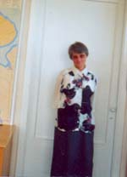
Филатова Валентина Федоровна старший научный сотрудник Сектора археологии Института языка, литературы и истории КарНЦ РАН

Slide 10
Национальный музей Республики Карелия

Slide 11
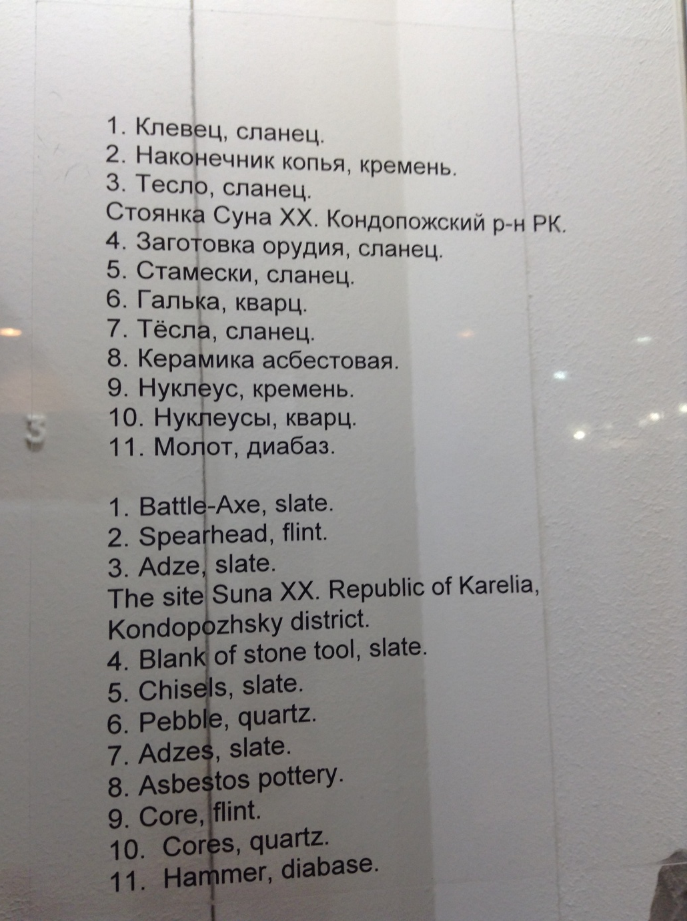
Национальный музей Республики Карелия

Slide 12
Стамески, сланец Эпоха мезолита Национальный музей Республики Карелия

Slide 13
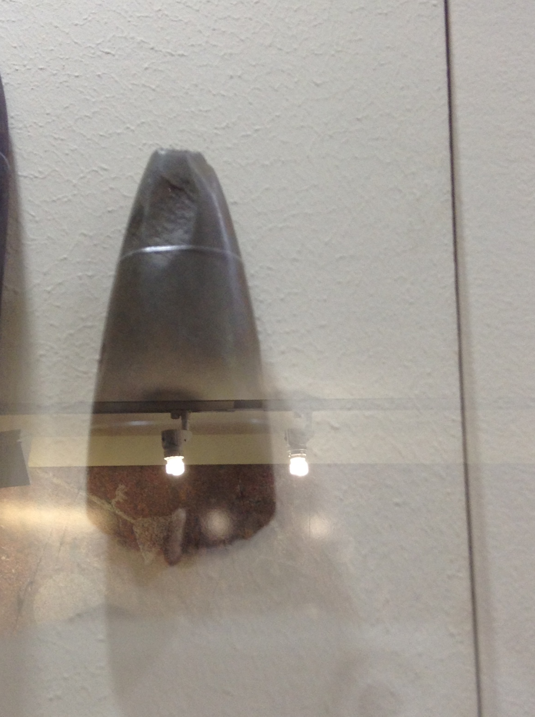
Стамеска, сланец. Эпоха неолита Национальный музей Республики Карелия

Slide 14
Старший научный сотрудник сектора археологии Института языка, литературы и истории КарНЦ РАН Лобанова Надежда Валентиновна

Slide 15
Стамески, сланец Заготовка и готовое орудие Национальный музей Республики Карелия

Slide 16
Орудия труда. Эпоха неолита Национальный музей Республики Карелия

Slide 17
Список литературы
Заонежье до новгородской колонизации // [Электронный ресурс] – Режим доступа: Электронная библиотека http://kizhi.karelia.ru/library/traditsionnaya-kultura-russkih-zaonezhya-spravochno-metodicheskoe-posobie-dlya-eksku/738.html
Коренные народы Карелии. http:// [Электронный ресурс] – Режим доступа: knk.karelia.ru/2010/07/s-tochki-zreniya-arxeologii.html
Кочкуркина С.И. Народы Карелии: история и культура. Петрозаводск, 2004. // ВоттоВаара. [Электронный ресурс] – Режим доступа: http://www.vottovaara.ru/drevneieshee-proshloe-karelii.html
Линевский А.М. Очерки по истории древней Карелии. // Ведлозеро. Ru [Электронный ресурс] – Режим доступа: http://vedlozero.ru/knowledge/karelia/history/books/linevskiy/1594-orudiya.html
Майнов В. Поездки в Обонежье и Корелу. Сп-б. 1877 с.104 // Авторский сайт Елены Кирсановой. [Электронный ресурс] – Режим доступа: http://elena-kircanova.narod.ru/str5.html
Филатова В.Ф. Мезолит бассейна Онежского озера. – Петрозаводск. – 2004. С. 83

